Slide 1
Исправленному верить!
Коррекционные мероприятия по преодолению дезадаптации у детей.
Есть только одно благо-знание, и только одно зло-невежество.
Сократ.

Slide 2
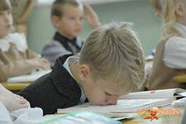
Причины школьной дезадаптации.
Главная ее причина в младших классах связана с характером семейного воспитания. Если ребенок приходит из семьи, где он не чувствовал переживания «МЫ», то и в новую социальную общность-школу-выходит с трудом. Бессознательное стремление к отчуждению ,неприятие школьных норм и правил лежит в основе школьной дезадаптации детей, воспитанных в семьях, где дети отвергнуты и безразличны родителям.

Slide 3
Совместная работа педагога, психолога и родителей.
Она должна быть направлена на развитие у детей правильного отношения к результатам своей деятельности, формирование навыков самоконтроля и сотрудничество родителей, педагога и психолога.

Slide 4
Работа психолога с учителем.
Она должна быть направлена на:
-умение учителя давать ребенку точную содержательную информацию о результатах его деятельности ,не смешивая ее с оценками и замечаниями, относящимися к личности в целом;
-правильное отношение к неудачам и ошибкам детей;
-выделение четких требований к детям в учебной деятельности и поведении, разъяснение этих требований детям и родителям, обеспечение самоконтроля;
-анализ причин трудностей во взаимоотношениях с некоторыми учениками и поиск путей преодоления этих трудностей.

Slide 5
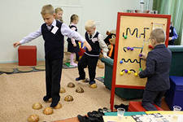
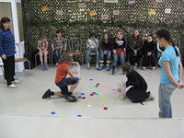
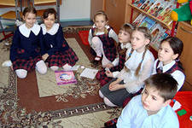
Работа педагога и психолога с детьми.
Она включает:
-формирование у детей критериев и навыков самоконтроля , самостоятельной оценки собственной работы;
-обучение детей пониманию способов собственной деятельности;
-становление правильного отношения к успеху как к следствию своих собственных возможностей и усилий;
-развитие адекватного отношения к неудачам, позволяющего не бояться ошибок;
-формирование умения не смешивать оценку результатов конкретной работы с отношением педагога к себе;
-развитие у ребенка навыков коммуникативного общения со взрослыми и сверстниками, а также учебных и игровых навыков.

Slide 6
Работа с родителями.
-консультирование и просвещение по вопросам индивидуальных особенностей ребенка, вхождения в школьную жизнь, о способах и методах помощи ребенку, роли семьи в решении школьных проблем;
-ежедневное общение учителя и родителей должно быть посвящено не только выполнению домашних заданий ,но и состоянию ребенка, его интересам, семейным традициям, что дает возможность всесторонней помощи школьнику в случае возникновения у него трудностей.

Slide 7
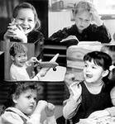
Психолого-педагогическая работа с учащимися, испытывающим трудности в адаптации
- Для снятия тревожности ускорения школьной адаптации.
-Для развития у детей приемов и способов владения собой и своим поведением в эмоционально напряженных ситуациях.
-Для улучшения межличностных отношений
-Для диагностики и коррекции внутригрупповых отношений между детьми.
-Для коррекции негативных отношений и разрешения актуализирующихся конфликтов.

Slide 8
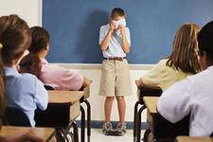
Для снятия тревожности.
Используется метод последовательной десенсебилиза ции. Или игры-драматизации «Очень страшная страшилищна я школа». Кроме этого можно применять приемы: «Рисование страхов», «Рассказы о страхах», «Школа клоунов», «Школа зверей», «Школа людей» , «Я не могу-я могу –я сумею…..»

Slide 9
Для развития приемов и способов владения собой и своим поведением в эмоционально напряженных ситуациях.
Проигрывание предварительно сконструированных трудных ситуаций.-Анализ отрывков из художественных текстов , содержащих описание трудных ситуаций и особенности действий в них человека.-ведение элементов аутотренинга (« Я спокоен», «У меня все получится», «Все будет хорошо», счет до 10, разрядка с помощью физических упражнений.

Slide 10
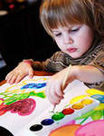
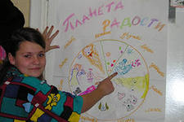
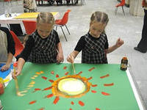
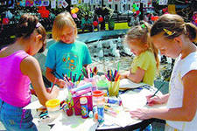
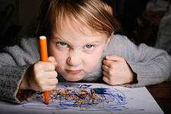
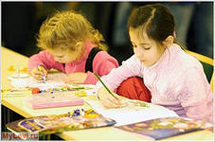
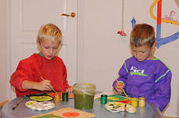
Для улучшения межличностных отношений.
Можно использовать следующие методические приемы;
-свободное рисование(каждый рисует то , что хочет)
-разговорное рисование (работа в парах, у каждой пары один лист бумаги ,они общаются с помощью образов , линий , красок);
-дополнительное рисование (рисунок посылается по кругу , и каждый что-то дорисовывает).
-совместное рисование (несколько человек рисует на одном листе бумаги).
-рисование в паре («Рукавички»), направленное на умение сотрудничать.
Важен не только процесс рисования, но и обсуждение удачных технологий взаимодействия , обращение к личному опыту, анализ эмоций и коммуникативных умений детей
-

Slide 11
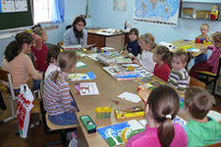
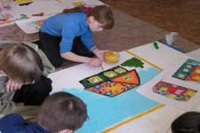
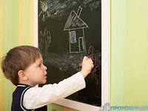
Для диагностики и коррекции внутригрупповых отношений между детьми.
Лист ватмана делится пополам. Детям предлагается «поселиться» на одной или другой половине листа: в «деревне, среди других домов» либо в «глухом лесу». Каждый ребенок рисует собственный домик и подписывает свое имя. После того как все домики «построены», каждый участник проводит от своего домика две тропинки к домикам тех детей, к кому он хотел бы ходить в гости. Здесь важно активное участие ведущих , помогающих детям находить продуктивные способы взаимодействия.

Slide 12
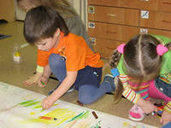
Для коррекции негативных отношений и разрешения актуализирующихся конфликтов.
Различные индивидуальные варианты продолжения рисунка: построить или разобрать забор вокруг своего дома, с согласия «хозяина» украсить его двор клумбой с цветами. В качестве продолжения работы можно предложить детям на чистом листе ватмана «заселить многоквартирный дом», нарисовать общий дом, распределить между собой квартиры, украсить свое (и/или чужое) окно, разбить сад вокруг дома, обустроить двор и.т.д.

Slide 13
Спасибо за внимание!

